Slide 1
おおさか農政アクションプラン
第３回検討部会
資料４
「共創」の達成目標・取組について

Slide 2
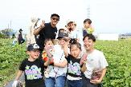
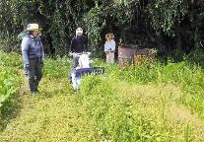
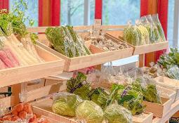
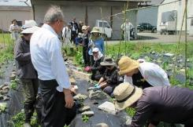
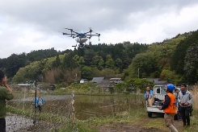
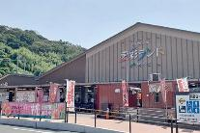
共創に向けての最終目標
現状と目標
・現APでは農に関わる人※ 100万人以上の達成目標を設定しており、中間実績では126万人
・これまで農業・農空間と府民をつなぎ、参画してもらう機会の充実に向け取り組んできたところ
体験・参加
農空間の活用
販売・交流
※農に関わる人
・農業をする人
（農業従事者、農家ボランティア等）
・農に関する地域づくりに参加する人
（多面的機能支払活動や棚田保全活動の参加者等
・農業を体験する人
（観光農園や収穫体験の参加者、府立農業公園利用者等）
・農を応援する人
（クラウドファンディングやふるさと納税での応援者等）
・農を学ぶ人
（農業大学校の生徒、農学部関係の大学生等）
・今後も引き続き府民が農業・農空間に触れる機会を創出していくとともに、日本全体で人口減少が進む中、
府民がより主体的に農業に関わる取組を推進することで、大阪農業における共創（異なる立場の主体が
対等に協力し新しい価値を共同で生み出すプロセス）を図り、持続にもつなげていく
多様な取組により、農業に主体的に関わる人口の増加をめざす

Slide 3
「共創」の５年後達成目標の検討
達成目標の考え方
・現APの達成目標（広義の人数増加）では府の取組による成果が反映されにくいことが課題
・最終目標の関係人口増加に向け、都市住民等と共に農業生産活動等に取り組んでいる地域を把握
【都市住民等と共に農業生産活動等に取り組む地区】
・現在、地域活動等に取り組む地域の大半が経済活動等
を伴わない「協働」に取り組んでいる。
・社会全体で人口減少が進む中、「協働」の活動のみでは
限界があることから、「共創」の取組を行う地区を
増やしていく。
 | 地区数
「協働」に取り組む地区 | 21地区
↓その内数として…
「共創」に取り組む地区 | 15地区
「協働」に取り組む地区・・・地区外の非農家が関わり農業生産活動等に取り組む地区
「共創」に取り組む地区・・・地区外の非農家が関わり農業生産活動等に取り組み、
農業の新たな価値を創出させている地区
新たなAPでの達成目標は
「共創」に取り組む地区を
４５地区（現状から＋３０地区）※ と設定
※今後精査により変更の可能性有

Slide 4


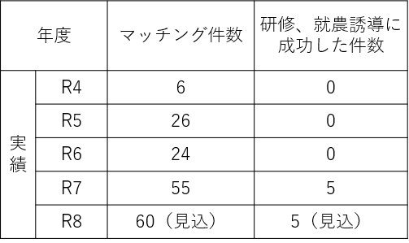


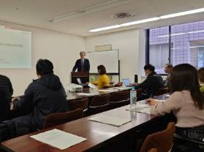
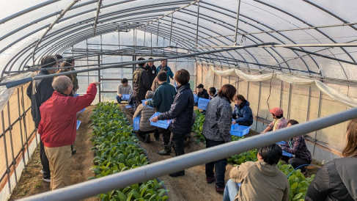
共創に向けた取組
◆多様な主体の参画による新たな価値の創出
●民間事業者、教育機関、団体等の連携による地域農業への参画促進
➡おおさか農空間づくりプラットフォームを活用した多様な取組の推進
（（検討中）あなたのお米プロジェクト、農空間訪問ツアー等）
【（検討中）あなたのお米プロジェクト】
・府民に米づくりを体験し、府内産の美味しいお米を食べてもらう
・農業者等とサポート事業者が連携し、担い手不足でも継続できる仕組み
申込・受付
⇔お米の郵送
申込・受付
⇔オーナー作業運営、お米の郵送
【マッチング数の推移】
●農業に関心のある府民と農業者のマッチング
➡就農相談した者の中で主に農業経験に乏しい者と
農業者の積極的なマッチング
農業体験等を通じて次の段階
（雇用就農やアカデミー等研修受講）へと導く
田んぼオーナー参加者
お米CSA参加者
実施主体
（若手農業者等）
サポート
サポート事業者
・田んぼオーナーの指導、耕うんや水管理を担当
・お米CSA用米は通常どおり生産（減農薬等カスタマイズも可）
イベント企画、オーナー・CSA会員募集、PR、その他運営を支援
費用支払
●ハートフルアグリ（農福連携）の推進
➡ハートフルアグリネットワークを通じた参入企業等の定着支援
農業者と福祉事業所のマッチング支援
農福連携技術支援者の育成確保
●府立花の文化園、府立農業公園の活用 【再掲】
➡府管理施設における農業体験等の取組拡大
【ハートフルアグリネットワークの活動】
【農福連携技術支援者育成研修】

Slide 5

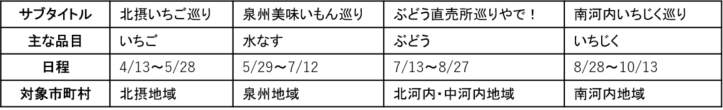
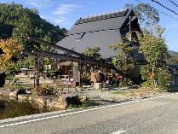
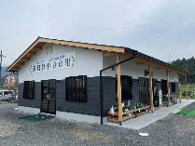
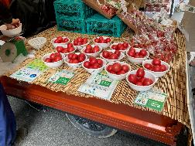
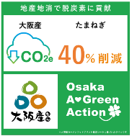
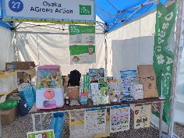
共創に向けた取組
◆大阪産(もん)や地域資源の魅力・価値の向上
●直売所等の購入拠点を通じた大阪産(もん)購買意識の向上
➡関係団体と連携した府内の直売所等めぐりによる府内農産物への理解醸成
大阪産(もん)スタンプラリー（R7年度） ※府内直売所等 116ヵ所に、のべ4,706人が訪問
●地域資源の活用による新たな価値の創出
➡民間企業との連携による古民家等の地域資源を活用した観光拠点の創出
【古民家民宿と直売所（能勢町）】
出典：能勢なつかしさ推進協議会ホームページ
◆脱炭素につながる消費者の行動変容促進
●地産地消・環境負荷低減への意識向上
➡Osaka Agreen Action（おおさかアグリーンアクション）の推進
大阪版カーボンフットプリント（CFP）等、環境負荷低減の「見える化」
（農業GXの取組）

